Slide 1



JOURNÉE
DU SEL
Une action chrétienne dans un monde en détresse

Slide 2


JOURNÉE
DU SEL
INTRODUCTION
Une action chrétienne dans un monde en détresse

Slide 3

Journée du SEL
INTRODUCTION
« Aime ton prochain comme toi-même » :
le commandement qui résume
notre responsabilité envers les autres
Une action chrétienne dans un monde en détresse

Slide 4

Journée du SEL
INTRODUCTION
Une action chrétienne dans un monde en détresse
Notes:
Vidéo disponible sur Youtube : https://www.youtube.com/watch?v=63GaMQDu8hc
Vidéo aussi disponible au téléchargement sur la page ressources de la Journée du SEL

Slide 5
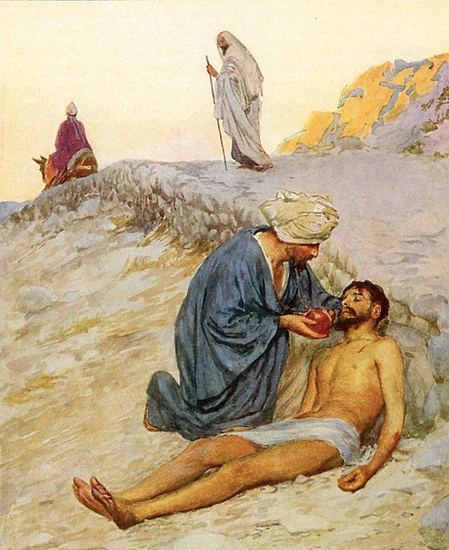
Journée du SEL
INTRODUCTION
Une action chrétienne dans un monde en détresse

Slide 6
Journée du SEL
LUC 10.25-37
25 Alors un maître de la loi arrive.
Il veut tendre un piège à Jésus et lui demande :
« Maître, qu'est-ce que je dois faire pour recevoir
la vie avec Dieu pour toujours ? »
26 Jésus lui dit :
« Qu'est-ce qui est écrit dans la loi ?
Comment est-ce que tu le comprends ? »
Une action chrétienne dans un monde en détresse

Slide 7
Journée du SEL
LUC 10.25-37
27 L'homme répond :
« Tu dois aimer le Seigneur ton Dieu
de tout ton cœur, de tout ton être,
de toute ta force et de toute ton intelligence.
Et tu dois aimer ton prochain comme toi-même. »
28 Jésus lui dit :
« Tu as bien répondu. Fais cela et tu vivras. »
Une action chrétienne dans un monde en détresse

Slide 8
Journée du SEL
LUC 10.25-37
29 Mais le maître de la loi
veut montrer que sa question est juste.
Il demande à Jésus :
« Et qui est mon prochain ? »
30 Jésus répond :
« Un homme descend de Jérusalem à Jéricho.
Des bandits l'attaquent. Ils lui prennent ses vêtements,
ils le frappent et ils s'en vont en le laissant à moitié mort.
Une action chrétienne dans un monde en détresse

Slide 9
Journée du SEL
LUC 10.25-37
31 Par hasard,
un prêtre descend aussi sur cette route.
Quand il voit l'homme,
il passe de l'autre côté de la route
et continue son chemin.
32 Un lévite fait la même chose.
Il arrive à cet endroit, il voit l'homme,
il passe de l'autre côté de la route
et continue son chemin.
Une action chrétienne dans un monde en détresse

Slide 10
Journée du SEL
LUC 10.25-37
33 Mais un Samaritain en voyage
arrive près de l'homme.
Il le voit, et son cœur est plein de pitié pour lui.
34 Il s'approche,
il verse de l'huile et du vin sur ses blessures
et il lui met des bandes de tissu.
Ensuite, il le fait monter sur sa bête,
il l'emmène dans une maison pour les voyageurs
et il s'occupe de lui.
Une action chrétienne dans un monde en détresse

Slide 11
Journée du SEL
LUC 10.25-37
35 Le jour suivant,
le Samaritain sort deux pièces d'argent,
il les donne au propriétaire de la maison,
et il lui dit : « Occupe-toi de cet homme.
Ce que tu dépenseras en plus pour lui,
je le rembourserai moi-même
quand je reviendrai par ici. »
Une action chrétienne dans un monde en détresse

Slide 12
Journée du SEL
LUC 10.25-37
36 Et Jésus demande : « À ton avis,
lequel des trois voyageurs a été le prochain
de l'homme attaqué par les bandits ? »
37 Le maître de la loi répond :
« C'est celui qui a été bon pour lui. »
Alors Jésus lui dit :
« Va, et toi aussi, fais la même chose ! »
Une action chrétienne dans un monde en détresse

Slide 13
JOURNÉE
DU SEL
CHANGEONS DE REGARD !
Une action chrétienne dans un monde en détresse

Slide 14
Journée du SEL
CHANGEONS DE REGARD !
Le regard du prêtre et du lévite sur le blessé
Une action chrétienne dans un monde en détresse

Slide 15
Journée du SEL
CHANGEONS DE REGARD !
« Nous devons aimer notre prochain
comme nous-mêmes.
C'est beaucoup mieux
que de brûler des animaux pour Dieu,
et de lui offrir d'autres sacrifices. »
Le maître de la loi, Évangile selon Marc 12.33
Une action chrétienne dans un monde en détresse

Slide 16
Journée du SEL
CHANGEONS DE REGARD !
« Le comportement du prêtre et du lévite nous font peut-être sourire, mais si nous faisons des excuses semblables lorsque nous sommes en face de besoins réels, en ayant les moyens de les soulager, ne sourions pas... le diable s'en chargera ! Pleurons plutôt, car il y a de très bonnes raisons de se lamenter de la dureté de notre cœur... »
Charles Spurgeon, pasteur baptiste à Londres au 19e siècle
Une action chrétienne dans un monde en détresse

Slide 17
Journée du SEL
CHANGEONS DE REGARD !
Le regard du samaritain sur le blessé
Une action chrétienne dans un monde en détresse

Slide 18
Journée du SEL
CHANGEONS DE REGARD !
Notre regard sur les « blessés »
qui jonchent notre route
Une action chrétienne dans un monde en détresse

Slide 19
Journée du SEL
CHANGEONS DE REGARD !
Notre regard est-il défaitiste ou plein de foi ?
Parmi les « blessés » qui jonchent notre route
y a-t-il des « prochains » ?
Une action chrétienne dans un monde en détresse

Slide 20
JOURNÉE
DU SEL
AYONS UN BEL ÉLAN !
Une action chrétienne dans un monde en détresse

Slide 21
Journée du SEL
AYONS UN BEL ÉLAN !
Un élan très humain
de la part du prêtre et du lévite
Une action chrétienne dans un monde en détresse

Slide 22
Journée du SEL
AYONS UN BEL ÉLAN !
Un élan « divin »
de la part du samaritain
Une action chrétienne dans un monde en détresse

Slide 23
Journée du SEL
AYONS UN BEL ÉLAN !
Un élan à restaurer chez nous
Une action chrétienne dans un monde en détresse

Slide 24
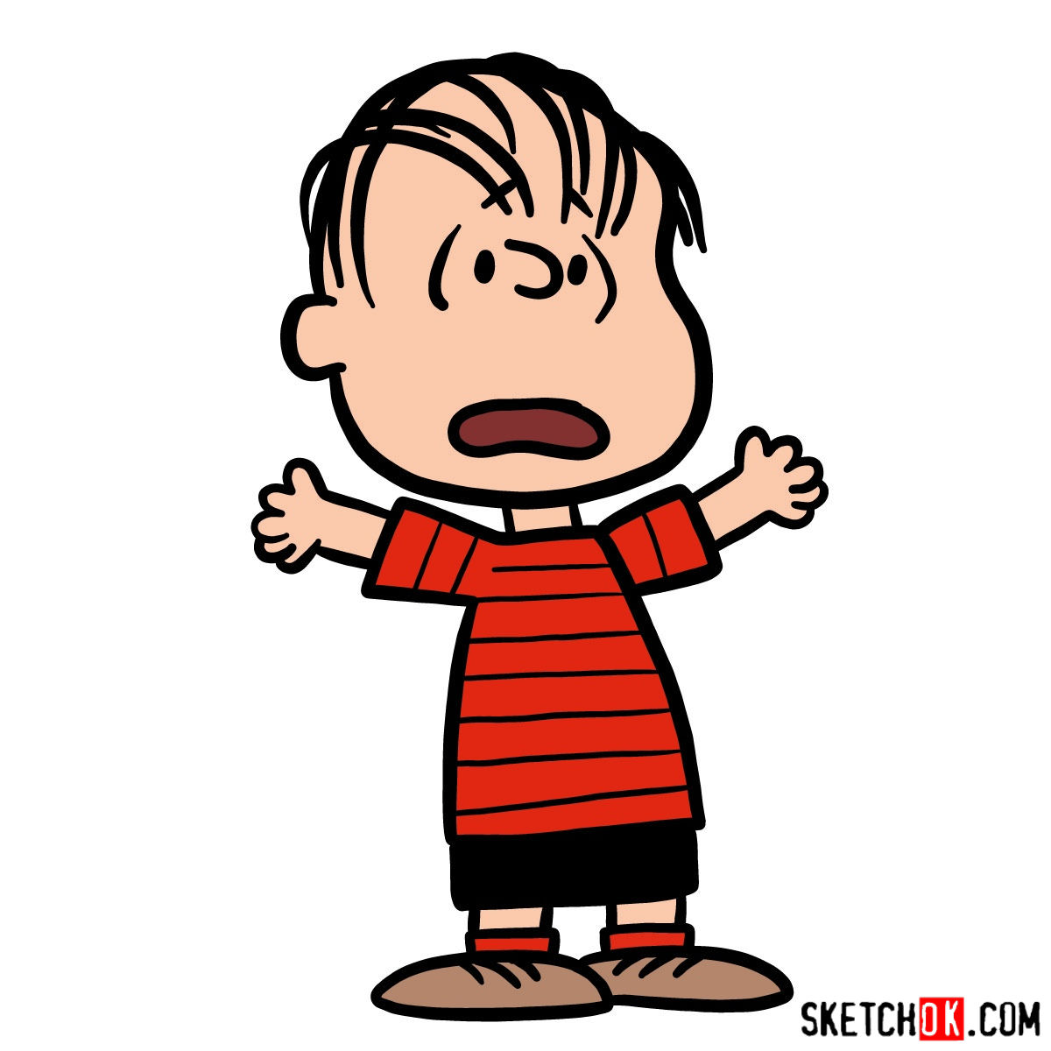
Journée du SEL
AYONS UN BEL ÉLAN !
« Bien sûr que j'aime la race humaine !
Il n'y a que ma petite sœur
que je déteste ! »
Linus, le camarade de Snoopy
Une action chrétienne dans un monde en détresse

Slide 25
Journée du SEL
AYONS UN BEL ÉLAN !
« Alors, l'amour, qu'est-ce que c'est ?
Ce n'est pas nous qui avons aimé Dieu,
c'est lui qui nous a aimés.
Il nous a tellement aimés qu'il a envoyé son Fils
Amis très chers,
puisque Dieu nous a aimés de cette façon, nous aussi,
nous devons nous aimer les uns les autres. »
Première lettre de l'apôtre Jean 4.10-11
Une action chrétienne dans un monde en détresse

Slide 26
Journée du SEL
AYONS UN BEL ÉLAN !
« Mais nous, nous aimons,
parce que Dieu nous a aimés le premier. »
Première lettre de l'apôtre Jean 4.19
Une action chrétienne dans un monde en détresse

Slide 27
Journée du SEL
AYONS UN BEL ÉLAN !
« Dieu a répandu son amour dans nos cœurs
par l'Esprit Saint qu'il nous a donné. »
Lettre de l'apôtre Paul aux Romains 5.5
Une action chrétienne dans un monde en détresse

Slide 28
Journée du SEL
AYONS UN BEL ÉLAN !
« Le don de soi est
un signe intérieur de richesse. »
(richesse reçue de Dieu !)
Une action chrétienne dans un monde en détresse

Slide 29
Journée du SEL
AYONS UN BEL ÉLAN !
Jésus dit : « Si vous aimez seulement
ceux qui vous aiment, quelle récompense
est-ce que Dieu va vous donner ?
Même les employés des impôts
font la même chose que vous !
Et si vous saluez seulement
vos frères et vos sœurs,
qu'est-ce que vous faites d'extraordinaire ?
Même les gens qui ne connaissent pas Dieu
font la même chose que vous ! »
Évangile selon Mathieu 5.46-47
Une action chrétienne dans un monde en détresse

Slide 30
Journée du SEL
AYONS UN BEL ÉLAN !
« Dans ce monde,
il faut être un peu trop bon pour l'être assez. »
Marivaux
Une action chrétienne dans un monde en détresse

Slide 31
JOURNÉE
DU SEL
PASSONS AUX ACTES !
Une action chrétienne dans un monde en détresse

Slide 32
Journée du SEL
PASSONS AUX ACTES !
« C'est en forgeant qu'on devient forgeron »...
et c'est en passant aux actes
qu'on apprend à aimer
Une action chrétienne dans un monde en détresse

Slide 33
Journée du SEL
PASSONS AUX ACTES !
« Mes enfants, n'aimons pas avec des paroles
et avec de beaux discours, mais avec des actes. Ces actes montrent que notre amour est vrai. »
Première lettre de l'apôtre Jean 3.18
Une action chrétienne dans un monde en détresse

Slide 34
Journée du SEL
PASSONS AUX ACTES !
« Afin de nous donner
l'occasion d'aimer à la manière divine,
Dieu nous a placés au milieu de personnes
que nous pouvons aimer sans espoir de retour.
Nous ne pouvons aimer Dieu qu'en aimant
ceux qui ne peuvent pas rendre nos bienfaits. »
Une action chrétienne dans un monde en détresse

Slide 35
Journée du SEL
PASSONS AUX ACTES !
L'exemple du samaritain :
l'engagement de ses moyens
Une action chrétienne dans un monde en détresse

Slide 36
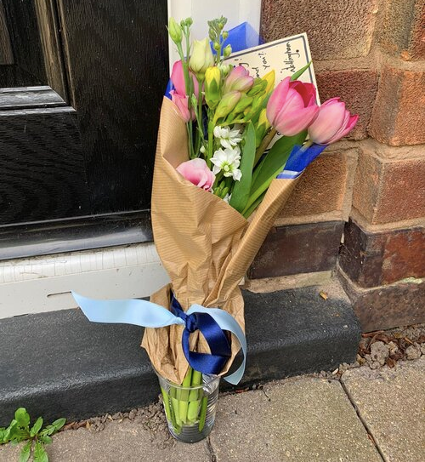
Journée du SEL
PASSONS AUX ACTES !
Une action chrétienne dans un monde en détresse

Slide 37
Journée du SEL
PASSONS AUX ACTES !
« En fait, la seule règle qui tient la route
serait même de donner au-delà de nos moyens.
Idéalement, nous devons renoncer
à certains conforts et luxes,
dans un élan de générosité. »
C.S. Lewis, homme de lettres anglais du 20e siècle
auteur des Chroniques de Narnia
Une action chrétienne dans un monde en détresse

Slide 38
Journée du SEL
PASSONS AUX ACTES !
L'exemple du samaritain :
l'engagement de sa personne
Une action chrétienne dans un monde en détresse

Slide 39
Journée du SEL
PASSONS AUX ACTES !
L'amour fait le deuxième mille,
Évangile selon Matthieu 5.42
donne son manteau avec sa tunique
Évangile selon Luc 6.29
et ne recule pas devant le sacrifice.
Une action chrétienne dans un monde en détresse

Slide 40
Journée du SEL
PASSONS AUX ACTES !
« La valeur d'un homme
tient dans sa capacité à donner
et non dans sa capacité de recevoir. »
Albert Einstein, physicien germano-suisse du 20e siècle
Une action chrétienne dans un monde en détresse

Slide 41
Journée du SEL
PASSONS AUX ACTES !
« Nous gagnons notre vie
par ce qui nous rapporte,
mais nous façonnons notre vie
par ce que nous donnons. »
Winston Churchill, homme d'État britannique du 20e siècle
Une action chrétienne dans un monde en détresse

Slide 42
Journée du SEL
PASSONS AUX ACTES !
Jésus dit :
« Si quelqu'un donne sa vie pour ses amis,
c'est la plus grande preuve d'amour. »
Évangile selon Jean 15.13
Une action chrétienne dans un monde en détresse

Slide 43
Journée du SEL
PASSONS AUX ACTES !
« Le don de soi rejaillit sur celui qui reçoit,
sur celui qui donne
et sur tous ceux qui en sont témoins.
Alors, donnons... ! »
Source inconnue
Une action chrétienne dans un monde en détresse

Slide 44
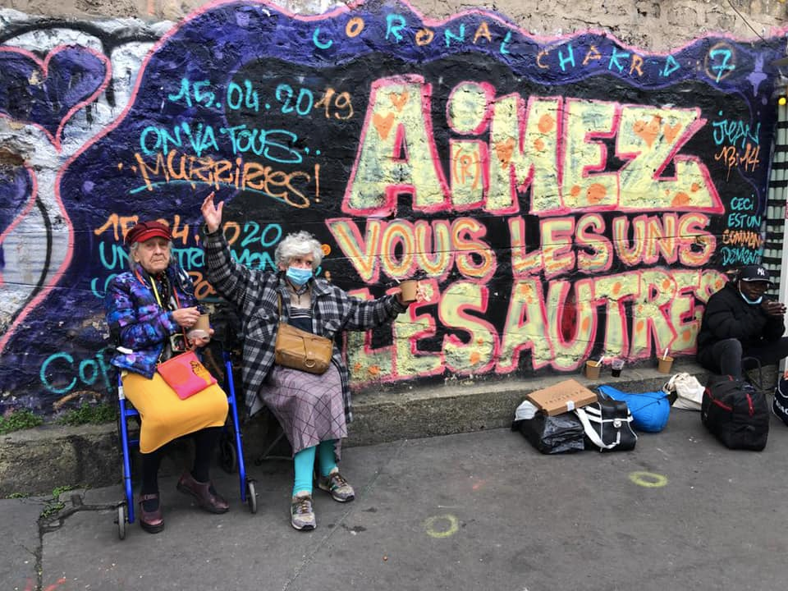
Journée du SEL
PASSONS AUX ACTES !
Une action chrétienne dans un monde en détresse

Slide 45
Journée du SEL
PASSONS AUX ACTES !
L'amour du prochain,
en puisant nos ressources en Dieu :
le programme de tous les jours de toute une vie !
Une action chrétienne dans un monde en détresse

Slide 46
JOURNÉE
DU SEL
CONCLUSION
Une action chrétienne dans un monde en détresse

Slide 47
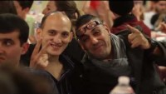
Journée du SEL
PASSONS AUX ACTES !
Une action chrétienne dans un monde en détresse
Notes:
Le lien vers la vidéo Youtube : https://www.youtube.com/watch?v=PtXUGu2C7sk
Vidéo aussi disponible au téléchargement sur la page ressources de la Journée du SEL

Slide 48
Journée du SEL
CONCLUSION
Jésus dit :
« Fais cela (aime ton prochain comme toi-même) et tu vivras. »
Évangile selon Luc 10.37
Une action chrétienne dans un monde en détresse

Slide 49
Journée du SEL
PASSONS AUX ACTES !
Va faire comme le samaritain !
Mission possible, grâce à l'amour de Dieu en toi !
Une action chrétienne dans un monde en détresse

Slide 50
Journée du SEL
PASSONS AUX ACTES !
Je commence en me laissant aimer par Dieu,
en me ressourçant auprès de lui.
Je continue sans tarder en lui demandant :
de me montrer qui est le prochain ou qui sont les prochains qu'il met sur ma route aujourd’hui,
de susciter chez moi un élan de compassion pour eux,
et de m'équiper afin de l'exprimer par des actes concrets.
Une action chrétienne dans un monde en détresse

Slide 51
Journée du SEL
PASSONS AUX ACTES !
Je ne garde pas seulement pour moi
ce que Dieu m'a dit ce matin !
Avec qui puis-je le partager ?
Une action chrétienne dans un monde en détresse

Slide 52
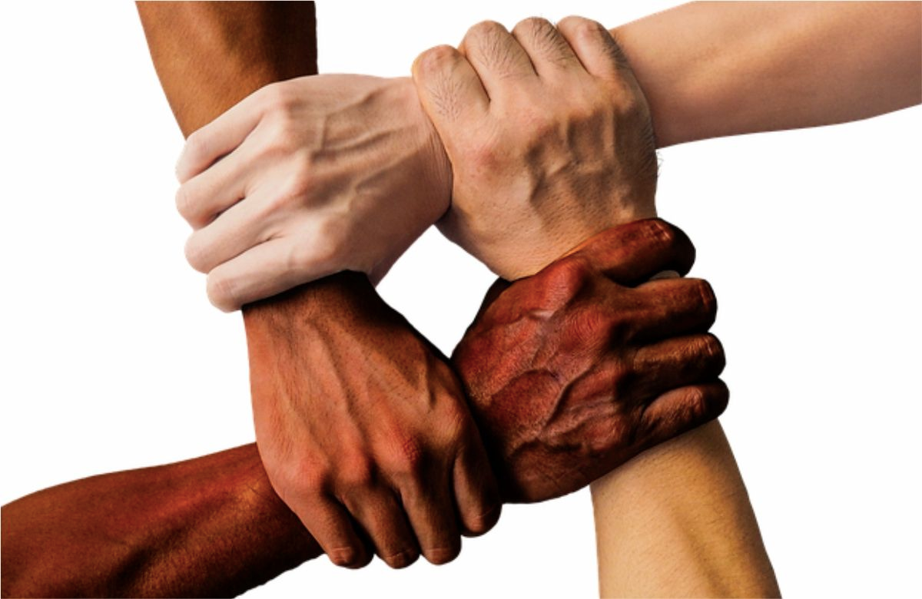
Journée du SEL
PASSONS AUX ACTES !
Une action chrétienne dans un monde en détresse

Slide 53
JOURNÉE
DU SEL
Une action chrétienne dans un monde en détresse

